Slide 1
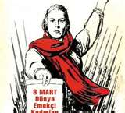

Slide 2
8 Martta tüm ülkelerde kadınlar günü çeşitli eğlence, gösteri ve paneller ile kutlanır. Senede bir gün olsa bile kadınlara, armağan edilen bu günün tadını çıkarmak istiyorlarsa da, tarihe baktığımızda bu günün temelini oluşturan olaylar insanın içini sızlatacak derecede üzücüdür.

Slide 3
8 Mart 1857, ABD’nin New York kentinde bir grup tekstil işçisi kadın, emeklerinin karşılığını almak ve daha iyi koşullarda çalışmak amacıyla grev yaparlar. Fabrikanın sahibi ise onların bu haklı isteklerine karşı, greve giden işçi kadınları fabrikaya kitler.

Slide 4
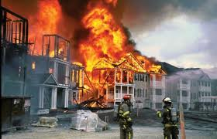
Bu sırada hesapta olmayan bir olay olur, kadınların kilitli olduğu bölümde yangın çıkar ve bu işçi kadınlar haklı davaları uğruna yanarak can verir. Bu trajik olayın özetle öyküsü budur.

Slide 5
8 Mart’ın Dünya kadınlar günü olarak kutlanmasının tarihsel gelişimine baktığımız da;
İlk olarak 1857 yılında New York’ta günde 12 saat çalışma ve düşük ücrete karşı yürüyüş yapılır.
1908 yılında New York’ta, yaşama güvencesi ve karın tokluğunu simgeleyen ekmek, kaliteli bir yaşamı simgeleyen gül simgesi birleştirilerek “Ekmek ve Gül” sloganıyla 15.000 kadın yürüyüş yaparak, daha iyi gelir, oy hakkı ve doğum izni ister.
1909 yılı 28 Şubat günü Avrupa’da ki kadınlar ilk kadın gününü kutlar.

Slide 6
*1910 yılında Clara Zetkin adındaki bir Alman kadın, Dünya kadınlar günü önerisini kadın Enternasyonal’ine götürür ve öneri kabul edilir.

Slide 7
*1911 Kopenhag kararından sonra 19 Mart’ta Almanya, İsviçre, Danimarka ve Avusturya’ da ilk kez kutlanan kadınlar gününde, yüz binlerce kadın çeşitli aktiviteler yaparak oy verme, seçme, seçilme ve meslek edinme haklarını ister.

Slide 8
*1917 yılının 8 Mart’ın da Rus kadınlar, yaşam koşullarının kötülüğünü protesto ederek “ekmek ve barış” için grev yapar.

Slide 9
*1977 yılında Birleşmiş Milletler Genel Kurulu Kadın Hakları ve Dünya Barış günü olarak 8 Mart’ı kabul etti

Slide 10

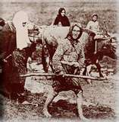
8 Mart’ta kutlanan kadın hakları serüveni dünyada böyle seyrederken ülkemizde kadının durumu ne idi?

Slide 11
Cumhuriyetin ilanına kadar, “Kadının adı yok”tu. Kocasının “boş ol” demesiyle bir eşya gibi kapının önüne bırakılmış, mirasta ve tanıklıkta yarım sayılmış, çalışma hayatından yoksun bırakılmış, dövülmüş ve horlanmıştır

Slide 12
Yıkılan ve dağılan bir toplumdan yeni bir devletin yaratılmasında verilen Milli Mücadele sırasında Türk kadınının kahramanlıkları da destanlaştı.
Ulu Önder Mustafa Kemal Atatürk’ün 19 Mayıs 1919’da Anadolu’ya çıkarak başlattığı kurtuluş hareketi içinde yer alan binlerce kadın,
Cumhuriyetin temelinde en büyük pay sahipleri oldu.

Slide 13
Milli Mücadele’ye hazırlık günlerinde kadınlar tarafından kurulan "Asri Kadınlar Cemiyeti" ile
Milli Mücadele günlerinde Sivas’ta kurulan "Anadolu Kadınları Müdafaai Vatan Cemiyeti" unutulmayanlar arasında yer aldı.

Slide 14
Milli Mücadele’deki isimsiz binlerce kadın kahramanın yanı sıra isimleri halen zihinlerde olan kadın kahramanlardan bazıları şöyle:

Slide 15
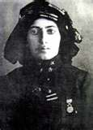
KARA FATMA

Slide 16
KARA FATMA (FATMA SEHER)
"Kara Fatma" olarak tarihe geçen, 1888 Erzurum doğumlu Fatma Seher, Balkan Harbi’ne, Edirne’de görev yapan kocası subay Derviş Bey ile katılır. I. Dünya Savaşı’nda, ailesinden 9-10 kadınla Kafkas Cephesi’ne gider.
Sakarya ve Başkomutanlık muhaberelerine de katılan ve üsteğmenlik rütbesine kadar yükselen Kara Fatma, 1955 yılında Erzurum’da vefat eder.

Slide 17
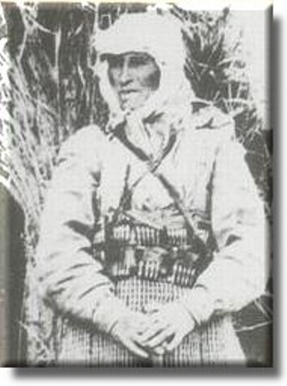
TARSUSLU KARA FATMA

Slide 18
TARSUSLU KARA FATMA (ADİLE ONBAŞI)
Asıl adı Adile olan, Adile hala, Adile Onbaşı diye bilinen kahraman silah arkadaşları arasında “Kara Fatma” olarak anılırdı. 8-10 kişilik milis kuvvetiyle Afyon Savaşı’na katılmış, Tarsus’un kurtarılmasında da büyük yararlılıklar göstermiştir.

Slide 19
YİRİK FATMA
Gaziantep’te Fransızlara karşı verilen savaşta (1920/1921) çete teşkilatına katılmak isteyen Yirik Fatma gelmesini istemeyenlere karşı «Benim kanım, sizinkinden daha mı şirindir?» cevabını vermiş ve çetecilerle birlikte yola çıkmıştı.

Slide 20
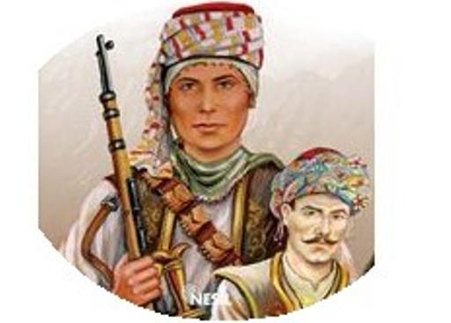
Ayşe Hanım

Slide 21
İKİ OĞLUNU ŞEHİT VERDİ KENDİ GAZİ OLDU
Yunanlıların İzmir’e girmesiyle Milli Mücadele saflarında yerini alan Ayşe Hanım, İzmir’in Yunanlıların eline geçmesi üzerine Aydın’a gider. Aydın civarında kahramanca dövüşen Ayşe Hanımın burada büyük oğlu şehit düşer. I. ve II. İnönü Savaşlarına katılan Ayşe Hanım, ikinci oğlunu da bu savaşlarda şehit verir. Sakarya Meydan Muharebesi’ne de katılan Ayşe Hanım, bu savaşta kasığından yaralanır ve tedavi gördükten sonra müfrezesine katılır.

Slide 22
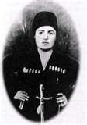
GÖRDESLİ MAKBULE

Slide 23
Vatan işgal altındadır; Yunanlılar Sakarya Savaşı’nı kaybetmiş, mevzilerine çekilmişlerdir. Gördesli Makbule, kocası ile çete kurarak dağlara çıkar. 17 Mart 1922’de Kocayayla’da cereyan eden bir çatışmada Makbule, geri çekilen çete arkadaşlarını kınayarak cesaret verici bir konuşma sonrası düşmana saldırır ve başından aldığı kurşunla şehit düşer. Ama silah arkadaşları düşmanı yenerler.

Slide 24
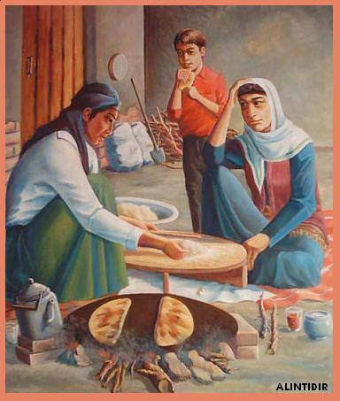
Hatice (Kılavuz) Hatun:
Adana Pozantı'da Fransız kuvvetlerine Tekir Yaylasından Mersin'e ulaşacak en kısa yolu yanlış göstererek
Türk askerinin eline
düşmelerini sağlamıştır

Slide 25
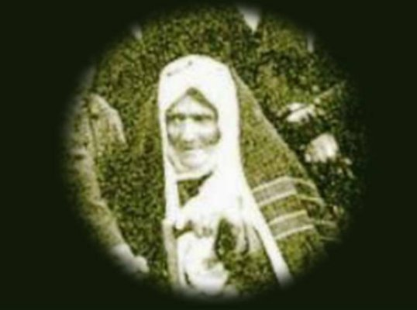
TAYYAR RAHMİYE

Slide 26
Adana’nın kadın kahramanlarından Rahmiye Hanım da, 9. Tümen’in 1920 yılının Şubat ayında Hasanbeyli civarında Fransızlar ile yaptığı muharebeye müfrezesiyle katılır. Muharebe sırasında ateş hattında kalan iki arkadaşını korumak için ileri doğru atıldığından dolayı kendisine "Tayyar Rahmiye" lakabı verilir.

Slide 27
Temmuz 1920’de Osmaniye’deki Fransız karargahına yapılan hücumda arkadaşlarının tereddüdünü görünce, "Ben kadın olduğum halde ayakta duruyorum da, siz erkek olduğunuz halde yerde sürünmekten utanmıyor musunuz?" diyerek hücuma geçilmesini sağladığı tarihi kaynaklarda yer almaktadır.

